Slide 1
XIN CHÀO CÁC EM HỌC SINH THÂN MẾN!

Slide 2
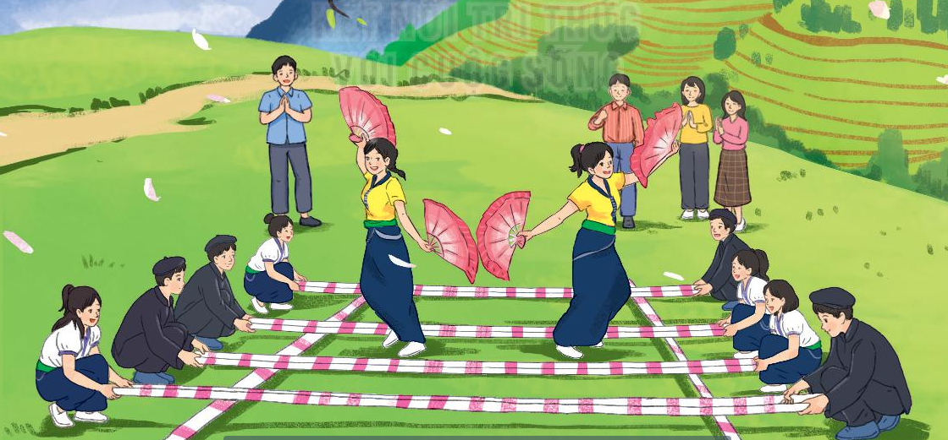
THAM GIA XÂY DỰNG
CỘNG ĐỒNG
CHỦ ĐỀ 6

Slide 3



NỘI DUNG BÀI HỌC
Hoạt động 1
Hoạt động 2
Tìm hiểu biện pháp mở rộng quan hệ và thu hút cộng đồng vào hoạt động xã hội.
Xác định nội dung cần tuyên truyền trong cộng đồng về văn hóa ứng xử nơi cộng đồng.

Slide 4




KHỞI ĐỘNG
Xem video “Hành động tháng thanh niên tham gia hoạt động cộng đồng”
Xem tại https://youtu.be/wcb8mjbeVH0
Notes:
Xem tại https://youtu.be/wcb8mjbeVH0

Slide 5

KHỞI ĐỘNG
Em đã từng tham gia các hoạt động cộng đồng nào? Sau khi tham gia em cảm thấy như thế nào?

Slide 6



HOẠT ĐỘNG 1
NV1
Chia sẻ những hoạt động cộng đồng em có thể tham gia.
Gợi ý:
Yêu cầu:
Hoạt động bảo vệ môi trường, cảnh quan
Chia sẻ với bạn bên cạnh những hoạt động cộng đồng mà em có thể tham gia.
Hoạt động bảo vệ di tích văn hoá, lịch sử
Hoạt động thiện nguyện, nhân đạo
Hoạt động đền ơn đáp nghĩa

Slide 7
HOẠT ĐỘNG 1
NV1
Chia sẻ những hoạt động cộng đồng em có thể tham gia.
Gợi ý:
Yêu cầu:
Hoạt động tuyên truyền về văn hoá ứng xử
Chia sẻ với bạn bên cạnh những hoạt động cộng đồng mà em có thể tham gia.
Hoạt động tuyên truyền phòng, chống các TNXH
Hoạt động tuyên truyền phòng, chống dịch bệnh

Slide 8
HOẠT ĐỘNG 1
NV2
Xác định các biện pháp mở rộng quan hệ và thu hút cộng đồng
Thảo luận xác định các biện pháp mở rộng quan hệ và thu hút cộng đồng vào các hoạt động xã hội.
Yêu cầu:

Slide 9

HOẠT ĐỘNG 1
NV2
Xác định các biện pháp mở rộng quan hệ và thu hút cộng đồng
Biện pháp mở rộng quan hệ xã hội:
1. Chủ động làm quen với mọi người.

Slide 10
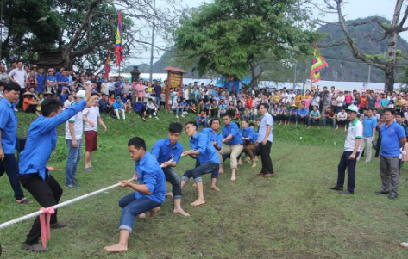
HOẠT ĐỘNG 1
NV2
Xác định các biện pháp mở rộng quan hệ và thu hút cộng đồng
Biện pháp mở rộng quan hệ xã hội:
2. Tham gia nhiều hoạt động chung

Slide 11

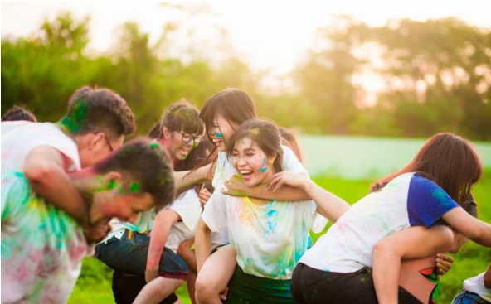


HOẠT ĐỘNG 1
NV2
Xác định các biện pháp mở rộng quan hệ và thu hút cộng đồng
Biện pháp mở rộng quan hệ xã hội:
4. Chân thành, giữ thái độ vui vẻ và hòa đồng với mọi người...

Slide 12


HOẠT ĐỘNG 2
Tìm hiểu biểu hiện của giao tiếp, ứng xử có văn hóa
NV1
Các nhóm thảo luận và chỉ ra các biểu hiện của giao tiếp, ứng cử có văn hóa.
HOẠT ĐỘNG NHÓM

Slide 13

Tìm hiểu vấn đề còn tồn tại trong văn hóa ứng xử
NV2
Xem video và nêu cảm nhận của em về vấn đề “Việt Nam nằm trong top 5 những quốc gia có mức độ văn minh thấp nhất trong không gian mạng”.

Slide 14
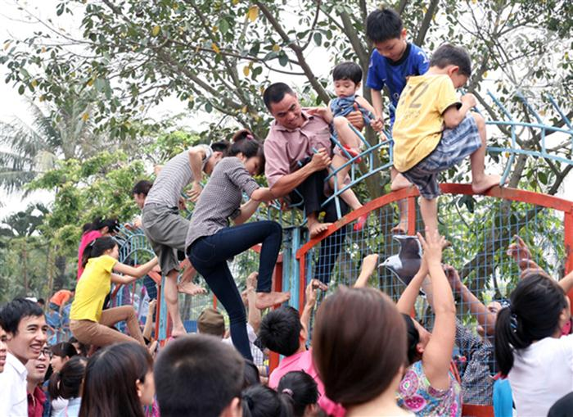
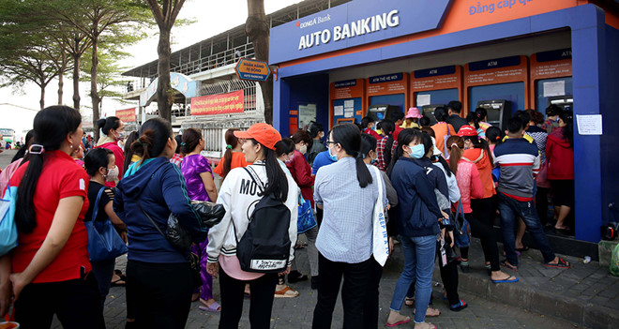
Tìm hiểu vấn đề còn tồn tại trong văn hóa ứng xử
NV2
Những vấn đề đang tồn tại trong giao tiếp, ứng xử nơi công cộng ở địa phương.
HOẠT ĐỘNG NHÓM

Slide 15


Tìm hiểu nội dung cần tuyên truyền về văn hóa ứng xử
NV3
Dựa vào các gợi ý trong sgk, thảo luận để xác định nội dung cần tuyên truyền về văn hóa ứng xử nơi công cộng ở địa phương.
HOẠT ĐỘNG NHÓM

Slide 16

HƯỚNG DẪN VỀ NHÀ
1. Ôn lại kiến thức đã học.
2. Xem hoạt động 3, 4 chủ đề 6.

Slide 17
CẢM ƠN SỰ QUAN TÂM THEO DÕI
CỦA CÁC EM, HẸN GẶP LẠI!

